Slide 1
OpenMP изнутри
Устюшин Богдан 351 группа

Slide 2
Используемые термины
Переменная | Описание
P | Количество устройств обработки (processing unit)
N | Количество итераций
C_{s} | Размер «куска» (chunk size)
R | Количество оставшихся итераций
μ | Матожидание количества выполнения итераций
σ | Дисперсия количества выполнения итераций
h | Накладные расходы на диспетчеризацию

Slide 3
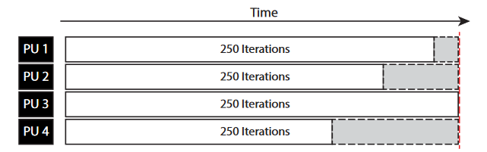

Static Scheduling

Slide 4
Dynamic Scheduling
Централизованный
Децентрализованный
Адаптивный
Неадаптивный

Slide 5
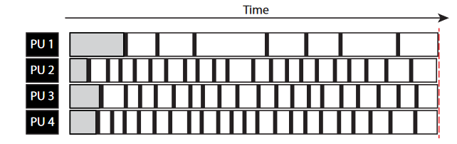
Self-scheduling

Slide 6

Fixed-size Chunking
Переменная | Описание
P | Количество устройств обработки (processing unit)
N | Количество итераций
C_{s} | Размер «куска» (chunk size)
R | Количество оставшихся итераций
σ | Дисперсия количества выполнения итераций
h | Накладные расходы на диспетчеризацию

Slide 7

Guided Self-Scheduling
Переменная | Описание
P | Количество устройств обработки (processing unit)
C_{s} | Размер «куска» (chunk size)
R | Количество оставшихся итераций

Slide 8
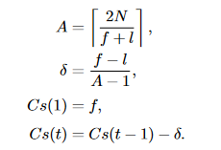
Trapezoid Self-Scheduling
Переменная | Описание
A | Количество устройств обработки (processing unit)
f | Размер первого чанка
l | Размер последнего чанка
N | Количество итераций
C_{s} | Размер чанка
t | Количество уже произведённых операций диспетчеризации

Slide 9
Другие методы
Factoring
Weighted Factoring
Taper
Fractiling
The Bold Strategy (adaptive!)
Adaptive Factoring
Adaptive Weighted Factoring
Adaptive Weighted Factoring Variants

Slide 10
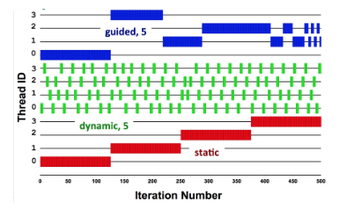
Что применяется в OpenMP?
Static — static scheduling
Dynamic — Self-scheduling
Guided — Guided Self-scheduling
Всё зависит от реализации!

Slide 11
LLVM OpenMP Runtime Library
OpenMP — это интерфейс, который поддерживает кросс-платформенный параллелизм с общей памятью
LLVM — это набор модульных технологий и инструментов компилятора.
LLVM создала библиотеку libomp, реализуя концепции OpenMP

Slide 12
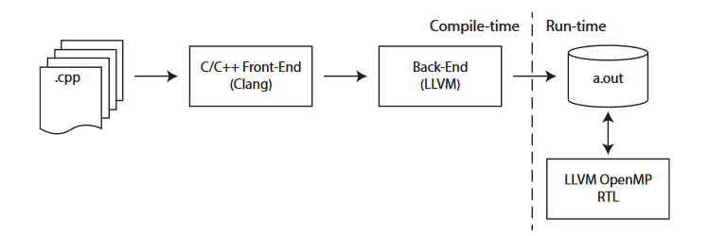
Принцип работы LLVM

Slide 13
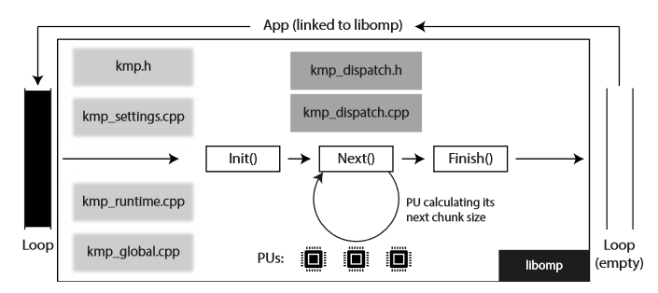
Принцип распараллеливания циклов в LLVM

Slide 14
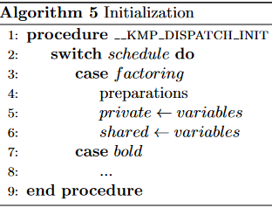
Функция Init

Slide 15
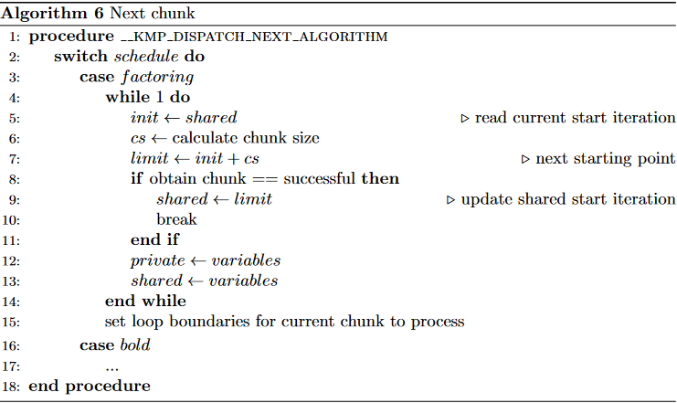
Функция Next

Slide 16
Источники
https://hpc.dmi.unibas.ch/wp-content/uploads/sites/87/2019/11/2018_patrick_buder_ma_thesisjanuary2018.pdf
https://llvm.org/
Akan Yilmaz (2019). Implementation of Scheduling Algorithms in an OpenMP Runtime Library (Thesis Work). Natural Science Faculty of the University of Basel Department of Mathematics and Computer Science High Performance Computing.

